Slide 1






第六节
第八章
空间曲线及其方程
一、空间曲线的一般方程
二、空间曲线的参数方程
三、空间曲线在坐标面上的投影
机动 目录 上页 下页 返回 结束
Notes:
P411

Slide 2

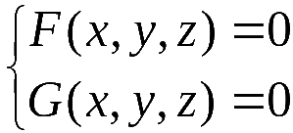





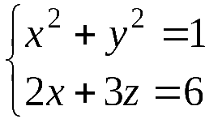






空间曲线可视为两曲面的交线,
其一般方程为方程组
例1.方程组
C
表示圆柱面与平面的交线 C.
机动 目录 上页 下页 返回 结束
Notes:
P411

Slide 3

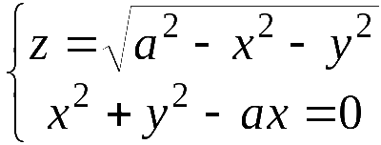


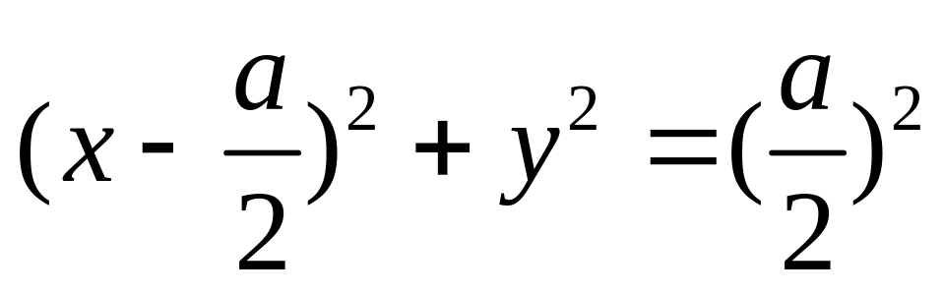

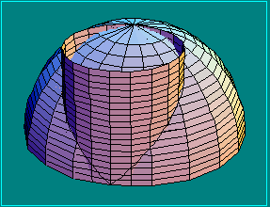
例2.方程组
表示上半球面与圆柱面的交线C.
机动 目录 上页 下页 返回 结束

Slide 4

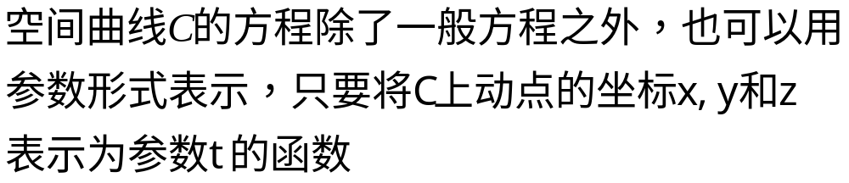
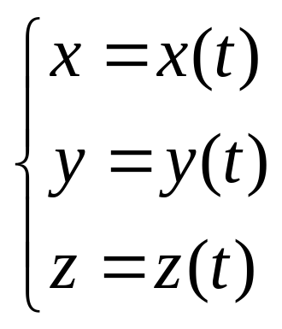
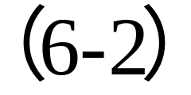
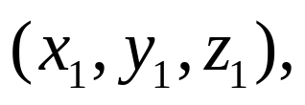
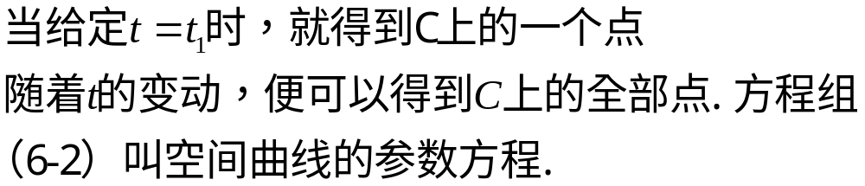

Slide 5
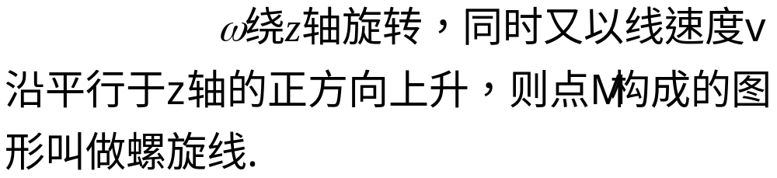


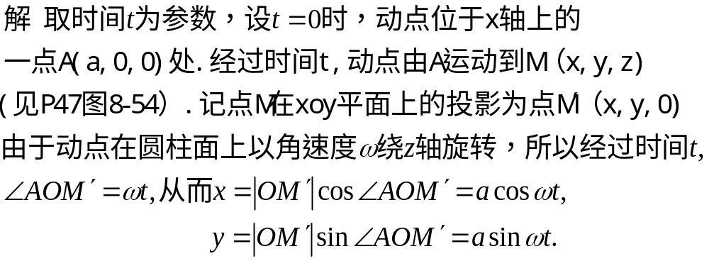


Slide 6

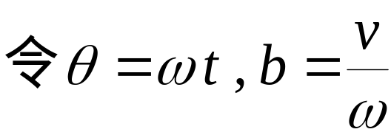

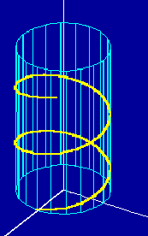

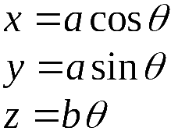






上升高度
, 称为螺距 .
机动 目录 上页 下页 返回 结束
Notes:
P411

Slide 7
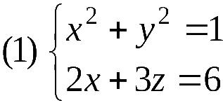
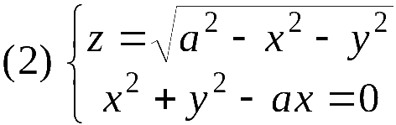








例4. 将下列曲线化为参数方程表示:
解: (1)
根据第一方程引入参数 ,
得所求为
(2) 将第二方程变形为
故所求为
机动 目录 上页 下页 返回 结束
Notes:
P411

Slide 8





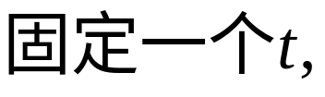
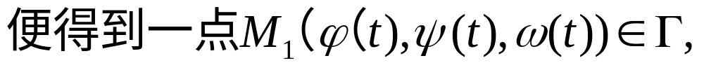
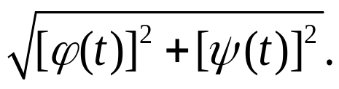

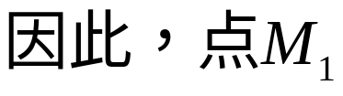


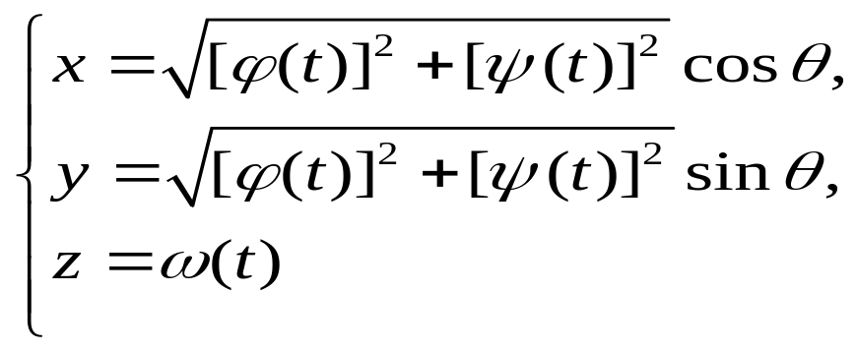


例5. 求空间曲线 Γ:
绕 z 轴旋转
所得旋转曲面的方程 .
解:
点 M₁绕 z 轴旋转,
转过角度θ 后到点
Notes:
P411

Slide 9




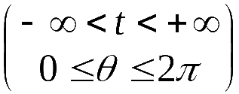

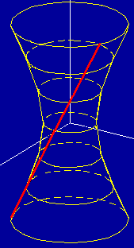



例6. 直线
绕 z 轴旋转所得旋转曲面方程为
消去 t 和 θ , 得旋转曲面方程为
机动 目录 上页 下页 返回 结束
Notes:
P411

Slide 10




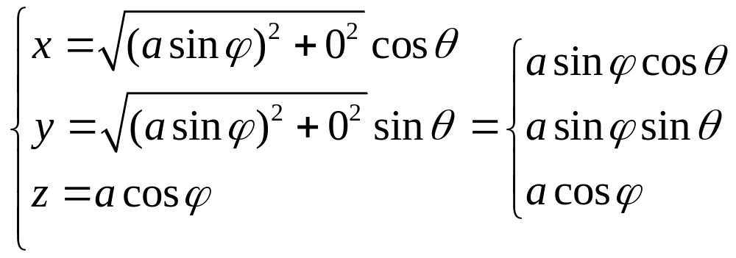
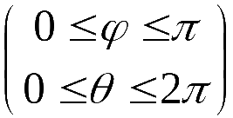



又如, zox 面上的半圆周
绕 z 轴旋转所得旋转曲面 ( 即球面 ) 方程为
说明: 一般曲面的参数方程含两个参数 , 形如
机动 目录 上页 下页 返回 结束
Notes:
P411

Slide 11
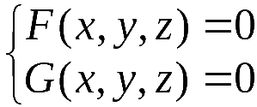


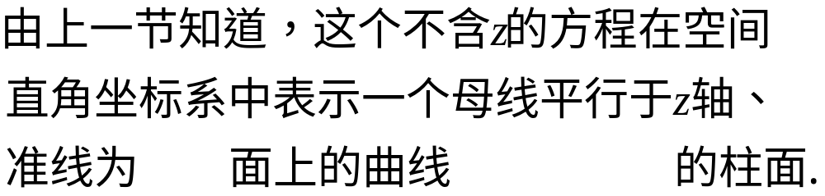






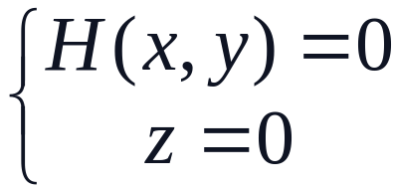
三、空间曲线在坐标面上的投影
设空间曲线 C 的一般方程为
消去 z 得
而C 在xoy 面上的投影曲线 C´为
机动 目录 上页 下页 返回 结束
Notes:
P414

Slide 12
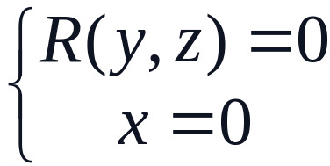
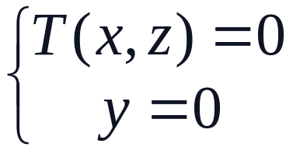
类似地，消去 x 得C 在yoz 面上的投影曲线方程
消去y 得C 在zox 面上的投影曲线方程
Notes:
P414

Slide 13
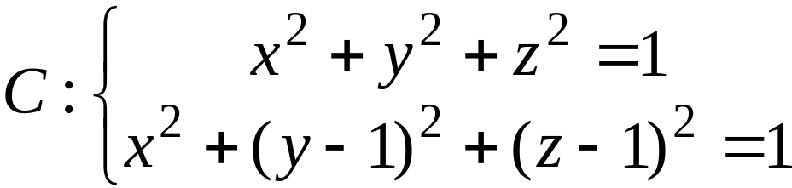
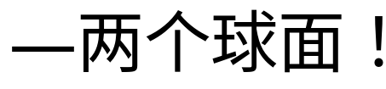



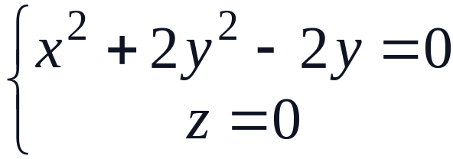




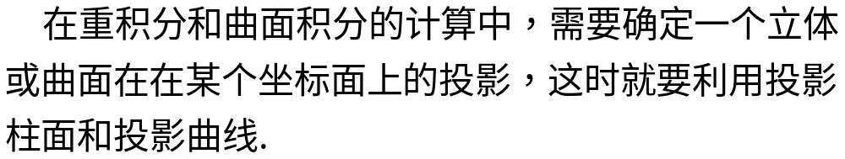
例7.
在xoy 面上的投影曲线方程为
机动 目录 上页 下页 返回 结束

Slide 14



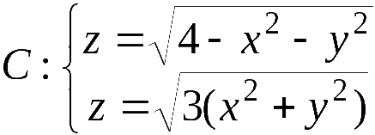

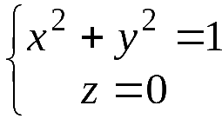




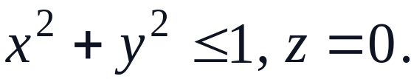

例8.求
上半球面
和锥面
所围的立体在 xoy 面上的投影区域.
二者交线
在 xoy 面上的投影曲线
所围圆域:
机动 目录 上页 下页 返回 结束

Slide 15
内容小结
空间曲线
三元方程组
或参数方程
(如, 圆柱螺线)
求投影曲线
思考与练习
P51 题 1，2，7（展示空间图形）
机动 目录 上页 下页 返回 结束

Slide 16
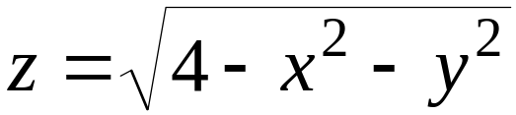













答案:
P51 题1
(1)
(2)
机动 目录 上页 下页 返回 结束

Slide 17

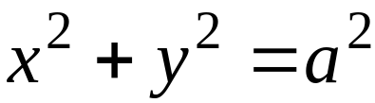






(3)
机动 目录 上页 下页 返回 结束

Slide 18



P51 题2 (1)
机动 目录 上页 下页 返回 结束

Slide 19
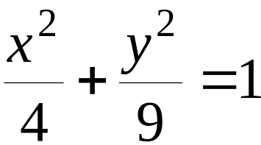



P51 题2(2)
机动 目录 上页 下页 返回 结束

Slide 20
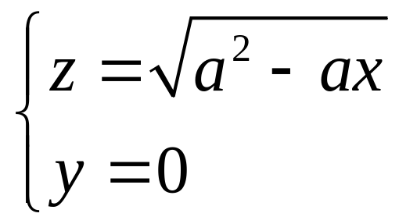
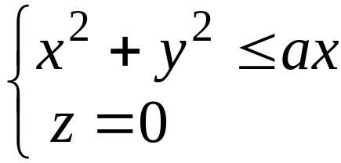
P51 题 7

Slide 21
作业 习题8-6
P51 3，4，5，8
第五节 目录 上页 下页 返回 结束

